Slide 1
2. cvičení
PCR amplifikace hsp60 (GroEL)
Měření čistoty a koncentrace pDNA
Štěpení pDNA pBlueScript
Štěpení pDNA pBlueScript + hsp60 (GroEL)

Slide 2
2. cvičení
PCR amplifikace hsp60
Měření čistoty a koncentrace pDNA
Štěpení pDNA pBlueScript
Štěpení pDNA pBlueScript + hsp60

Slide 3
Polymerázová řetězová reakce PCR (POLYMERASE CHAIN REACTION)
Zavedení PCR v roce 1983 (Kary Mullis).
Metoda pro mnohonásobné zmnožení (amplifikaci) specifického úseku DNA in vitro založená na principu replikace DNA (enzymatické syntézy) .
Replikace DNA in vivo vyžaduje mnoho enzymů
Replikace DNA in vitro vyžaduje pouze jeden enzym – polymerázu
Termostabilní DNA polymeráza (aktivní při až 98 °C).
Taq Thermus aquaticus (5`-exonukleáza)
Tth Thermus thermophilus (5`-exonukleáza)
Pwo Pyrococcus woesei (3`-exonukleáza)

Slide 4
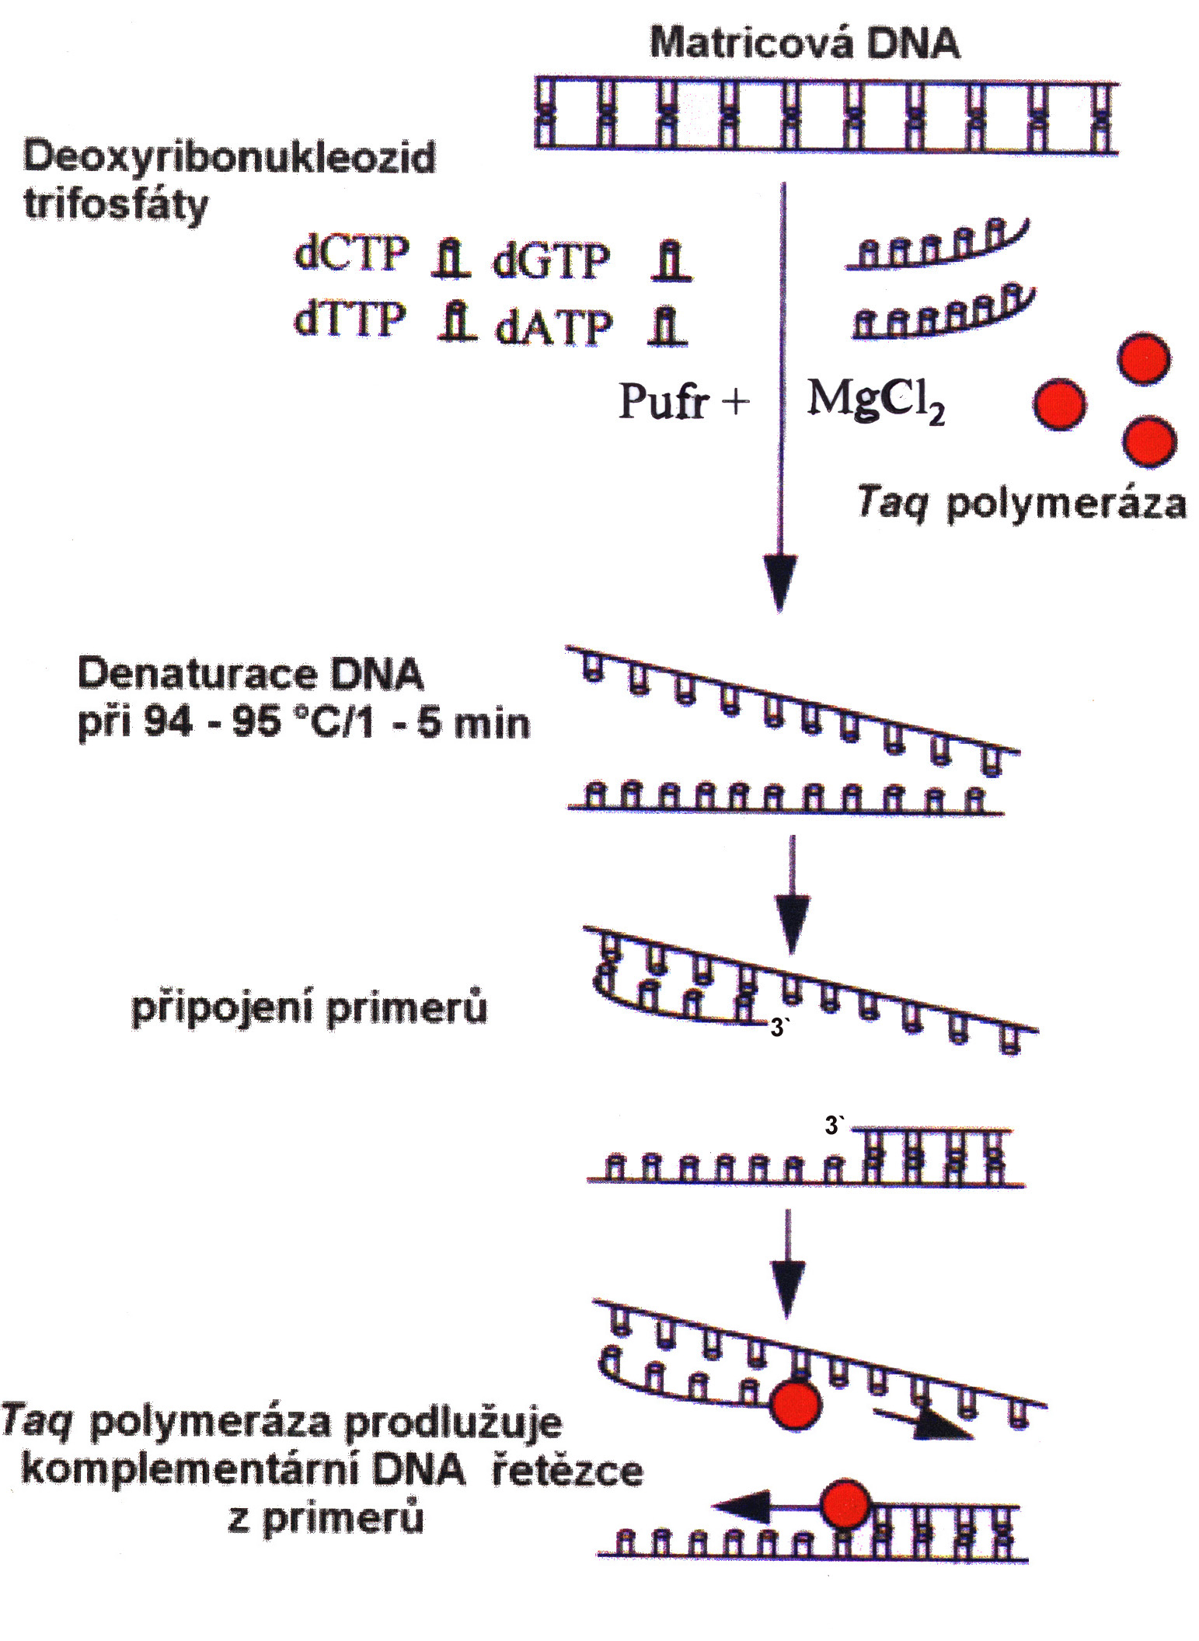
Teplota připojení primerů (annealing):
Ta = 2(A+T) + 4(G+C) – 5 °C = Tm – 5 °C
Tm – teplota tání (melting temperature),
tzn. teplota roztoku v inflexním bodě
Inflexní bod – okamžik, kdy je 50 % molekul denaturováno
20 – 30
cyklů

Slide 5
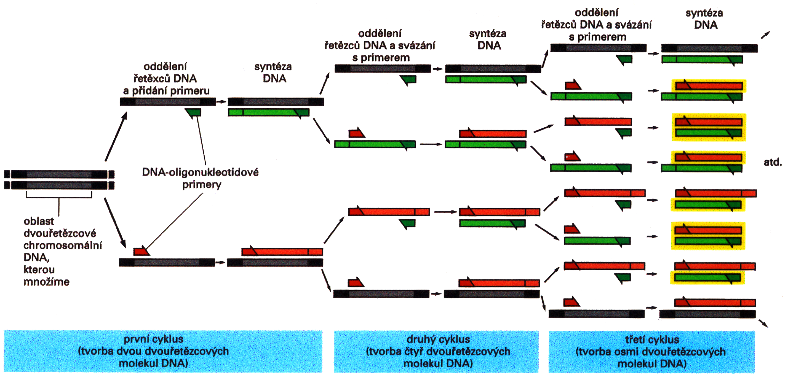
Jako templát slouží ssDNA (z dsDNA po denaturaci)
Na něj nasedají primery: 3'-OH-konce směřují proti sobě.
Termostabilní polymeráza vytváří PCR produkt – (amplikon).
Nové vlákno DNA je vytvářeno z dNTP ve formě Na+ nebo Li+ solí
Mg²⁺ ionty tvoří rozpustný komplex s dNTP a vytvářejí substrát, který rozpoznává DNA polymeráza.
Teoreticky lze získat
2^{n} řetězců (kopií).
n = počet cyklů
Templátová DNA
amplikon
Detekce pomocí gelové elektroforézy
Polymerase Chain Reaction (PCR) - YouTube

Slide 6
Využití metod PCR
Základní výzkum
izolace genů nebo jejich částí
sekvencování DNA
mutageneze in vitro
modifikace konců DNA
selekce klonů z genových knihoven
příprava značených sond
Aplikovaný genetický výzkum
prenatální diagnostika (detekce mutací v genech)
studium polymorfizmu genů
populační genetika
Využití v klinických disciplínách
detekce patogenních mikroorganizmů
identifikace onkogenů a typizace nádorů
stanovení pohlaví
Využití v praxi
archeologie
soudnictví
kriminalistika

Slide 7
Zásady při přípravě PCR směsi a detekci PCR produktů
Při přípravě PCR směsi nejlépe v PCR-boxu je nutno používat ochranné rukavice (zabránit kontaminaci vzorku).
Polymeráza musí být vždy na ledu (v chlazeném stojánku), ostatní reagencie se nechají roztát při 25°C.
Reagencie a obzvláště primery nabírat jen vhodnou sterilní špičkou.
Po použití musí být reagencie urychleně uschovány při teplotě -20°C.
Pipety a plasty k tomu určené jsou vyčleněny pouze pro PCR.
Nejprve se pipetuje do zkumavky voda, jako poslední polymeráza.
Používat PCR vodu, ta je sterilní a bez DNáz, následně rozpipetovaná do mikrozkumavek a uložena v mrazničce.
Vždy přidávat kontroly: pozitivní k. (známý templát), negativní k. (voda místo templátové DNA)
Pipetovat pod hladinu, vizuálně kontrolovat správný objem v pipetě.

Slide 8
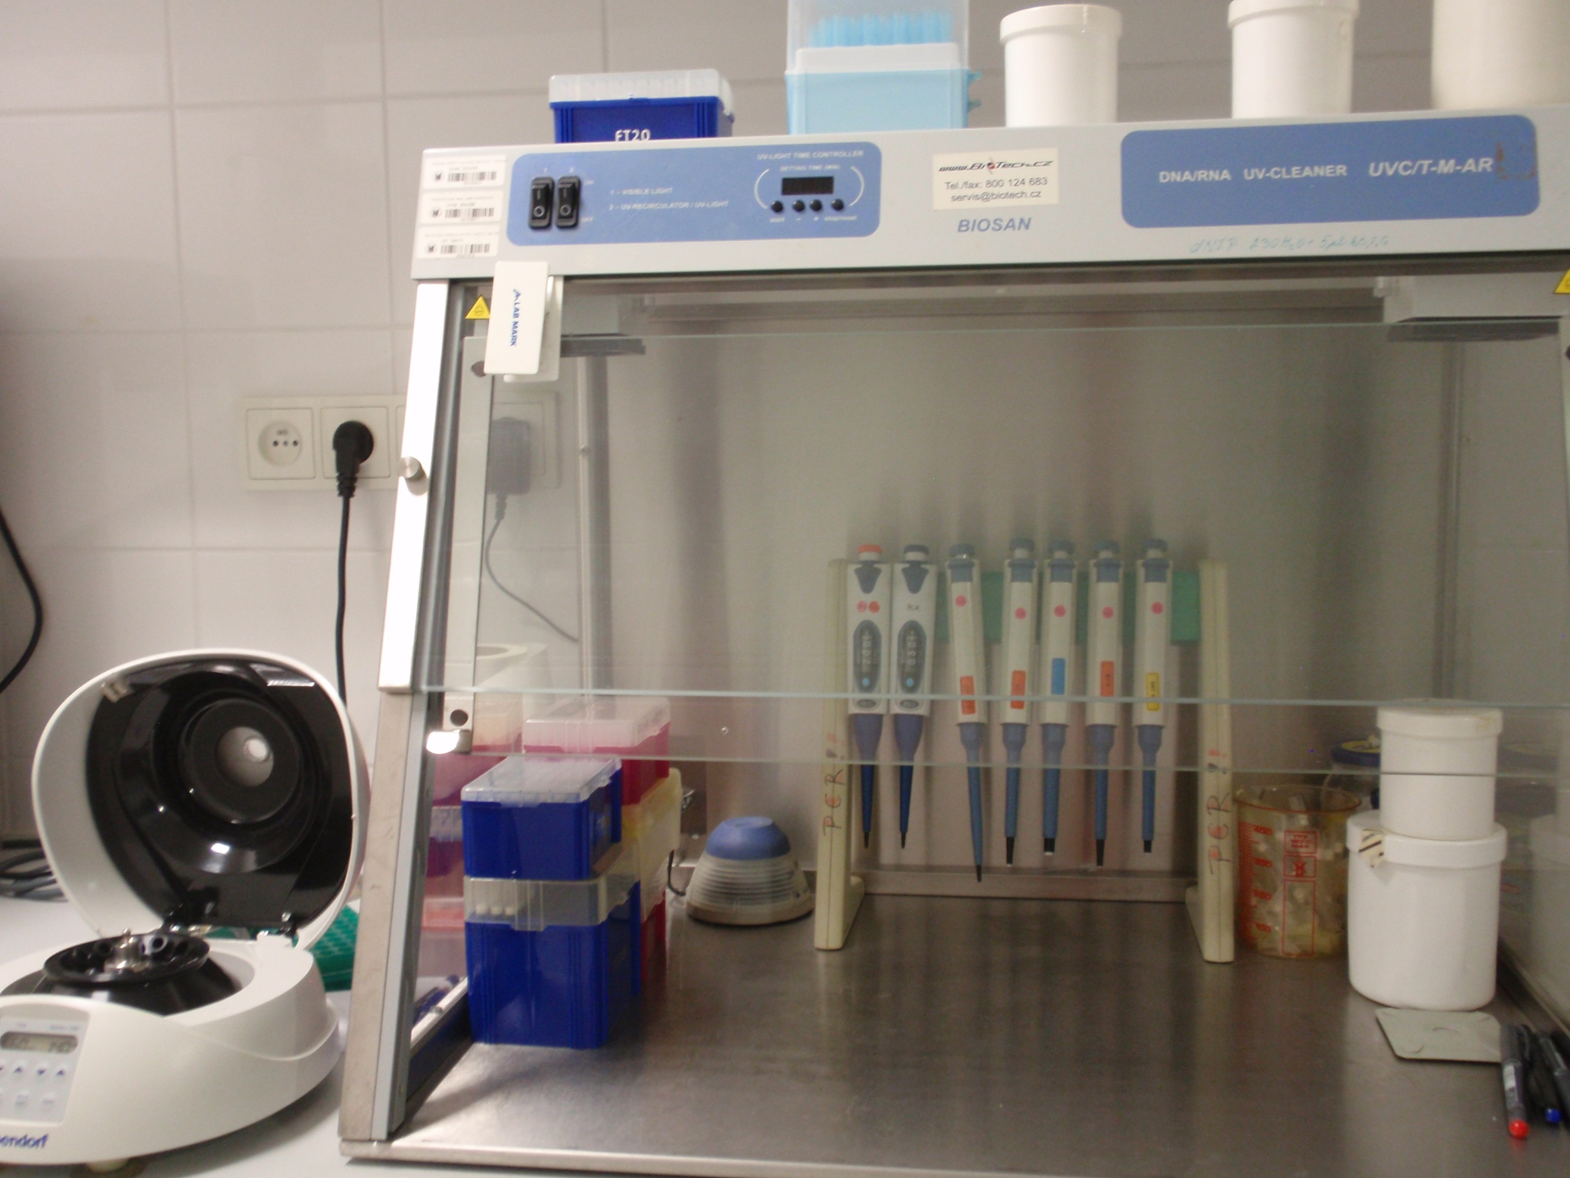
PCR box (místnost), určená pro PCR reakce, je pravidelně svícena UV zářením a pracovní plochy se omývají dezinfekčním prostředkem.
Zde nikdy nepracovat s templátovou DNA a PCR produkty (amplikony).
Detekce amplifikovaných sekvencí se provádí v jiné místnosti, vybavené pro elektroforézu.

Slide 9
Protokol PCR - Amplifikace genu hsp60 (GroEL)
Složky reakční směsi | Zásobní koncentrace | Výsledná koncentrace | Množství v 25 µl / 1 vzorek | Množství v ….µl / X vzorků
H₂O pro PCR
Pufr pro PCR s MgCl₂ | 10 × | 1 ×
MgCl₂ | 25 mM | 0 mM
dNTP | 2 mM | 200 µM
Primery: H279 H280 | 10µM | 0,4 µM každý
Taq DNA-polymeráza | 5 U µl⁻¹ | 1 U
Templátová DNA | 100 × řeď. | 50 ng
 |  |  | 14,8 µl
 |  |  | 2,5 µl
 |  |  | 0 µl
 |  |  | 2,5 µl
 |  |  | 1 µl 1 µl
 |  |  | 0,2 µl
 |  |  | 3 µl
teplota doba trvání
Poč. denaturace 95°C 30s
Denaturace 94°C 30s
Nasedání primerů (annealing) 54°C 30s
Produžování primerů (extenze) 72°C 50s
Závěrečná extneze 72°C 3min
30 x
Templátová DNA:
Staphylococcus aureus 50x ředěná DNA
Negativní kontrola H₂O
22 µl MM/vzorek
+ 3 µl DNA (řeď.)
Směs pro PCR, tzv. master-mix (H₂O, pufr, MgCl₂, dNTP, polymeráza, primery), smíchat pro všechny vzorky, pak rozplnit do PCR zkumavek po 22 µl a přidat 3 µl dsDNA (vzorek), případně vody (negativní kontrola). Při přípravě se počítá s jedním rezervním vzorkem pro případ chyby pipetování.
What is PCR? Polymerase Chain Reaction | miniPCR bio™ - YouTube

Slide 10
2. cvičení
PCR amplifikace hsp60
Měření čistoty a koncentrace pDNA
Štěpení pDNA pBlueScript
Štěpení pDNA pBlueScript + hsp60

Slide 11
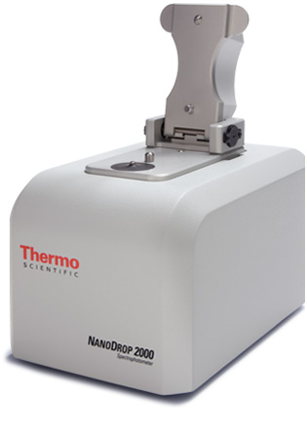
Stanovení koncentrace a čistoty DNA
SPEKTROFOTOMETRICKÁ METODA
Je to vhodná metoda pro měření vzorků nukleových kyselin, které jsou dostatečně čisté bez významného množství kontaminant.
Nukleové kyseliny absorbují UV záření s maximem absorbance v oblasti vlnové délky okolo 260 nm.
Z hodnot optické hustoty lze koncentraci a čistotu vzorku stanovit podle empirických vztahů.
Výhody:
objem měřeného vzorku je pouze 2µl
šetří vzorek pro experimenty – výhoda oproti kyvetovým spektrofotometrům
xenonová výbojka stačí pro cca 30 000 stanovení
A = log
I₀
množství světla vcházejícího
I
množství světla
propuštěného
NanoDrop 2000-Spectrophotometer

Slide 12
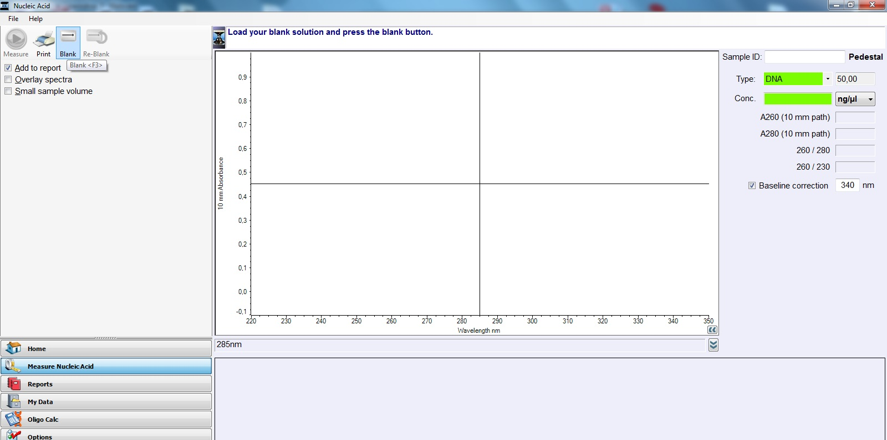
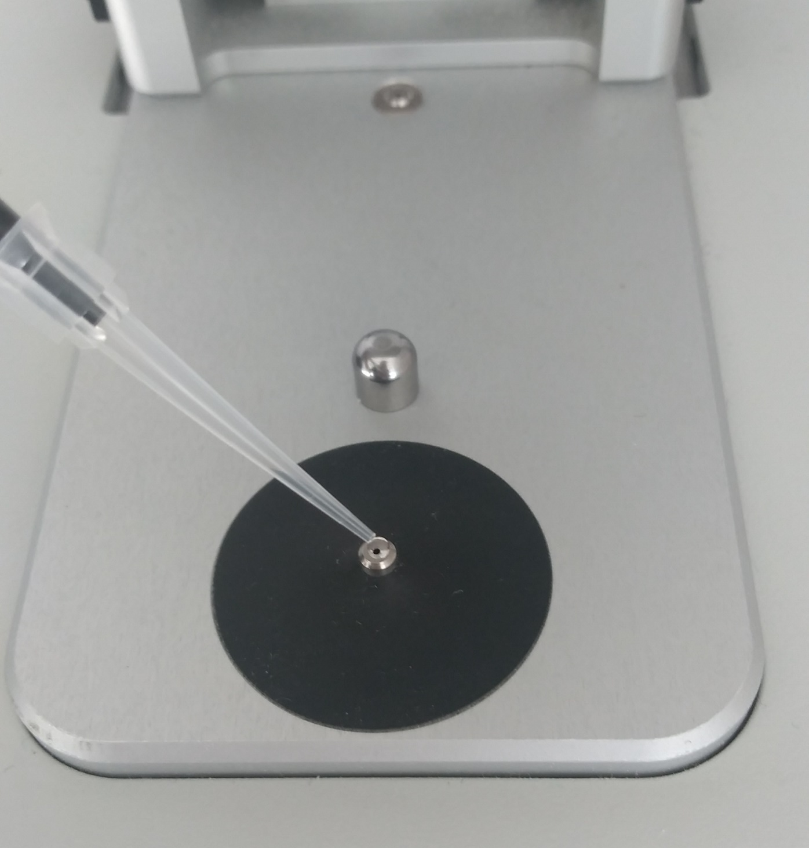
Voda (očištění), otřít
Blank (kalibrace, pozadí vzorku), otřít
Vzorek (-y), otřít
Voda (očištění), otřít
Objem vždy 2µl

Slide 13
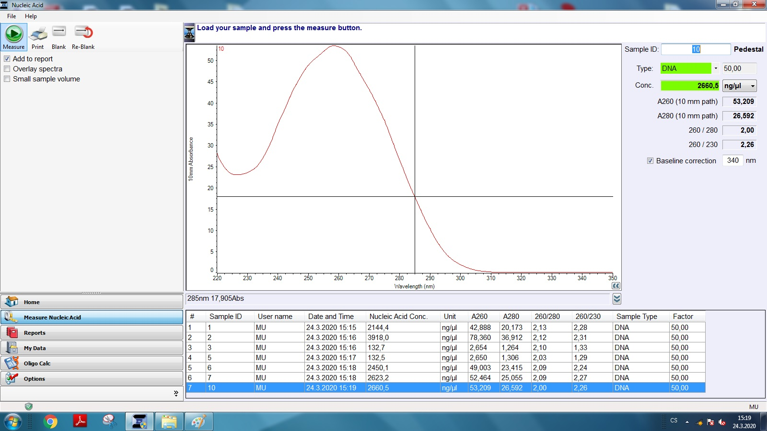
křivka absorbance pro různé vlnové délky hodnota koncentrace specifické poměry absorbancí
čistota vzorku
Záznamy jednotlivých měření

Slide 14
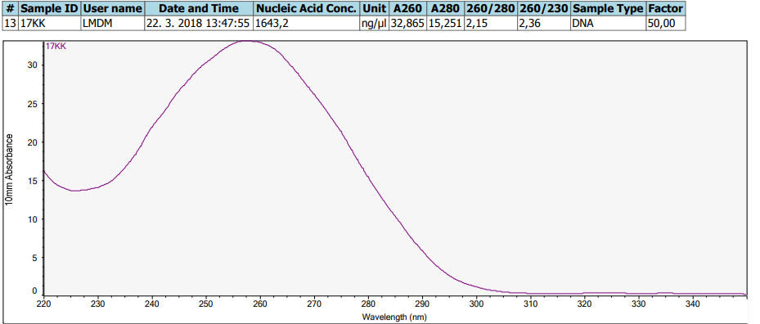
Vyhodnocení naměřených hodnot
Případné přečištění vzorku:
odstranění fenolu:
extrakce chloroformem
odstranění proteinů:
opakovaná deproteinace chloroformem, nebo enzymová degradace proteinů pomocí pronázy nebo proteinázy
odstranění RNA:
enzymová degradace pomocí RNázy nebo specifické precipitační postupy
Stupeň čistoty nukleových kyselin se stanovuje z poměru absorbance při 260 a 280 nm.
Pro čistou DNA platí: A₂₆₀/A₂₈₀ = 1,80 až 1,85
Pro čistou RNA platí: A₂₆₀/A₂₈₀ = 2,0
proteiny a aromatické látky < 1,85 < reziduum RNA

Slide 15
2. cvičení
PCR amplifikace hsp60
Měření čistoty a koncentrace pDNA
Štěpení vektoru pBlueScript
Štěpení rekombinantního vektoru pBlueScript + hsp60

Slide 16
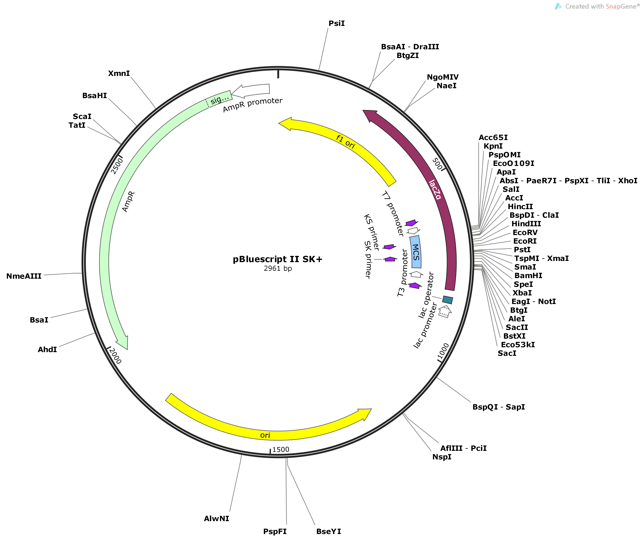
Štěpení DNA restrikčními endonukleázami - linearizace vektoru a úprava konců vektoru a inzertu
sekvence rozpoznávané restrikčními enznymy leží v polylinkeru (MCS = multiple cloning site)
polylinker obsahuje několik restrikčních míst pro různé restrikční endonukleázy
v tomto místě dochází k rozštěpení a následné ligaci s lineárním inzertem, jehož konce jsou štěpeny stejnými restriktázami jako vektor
po ligaci se recirkularizuje rekombinantní vektor
= vektor + inzert

Slide 17
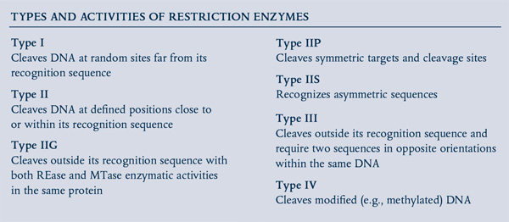
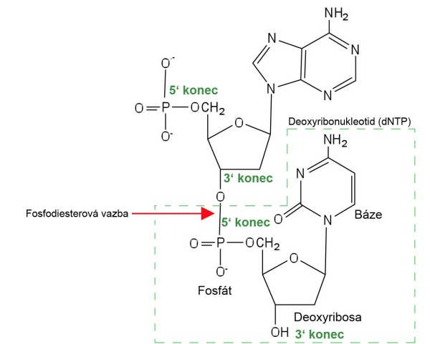
Působení restrikčních enzymů - Typy RE: I, II, III a IV
Přirozená funkce:
odbourávání cizorodé DNA
(např. fágy, plazmidy)
(ochrana vlastní DNA pomocí metylace)
N-glykosidická vazba
RE působí na fosfodiesterovou vazbu v molekule DNA

Slide 18
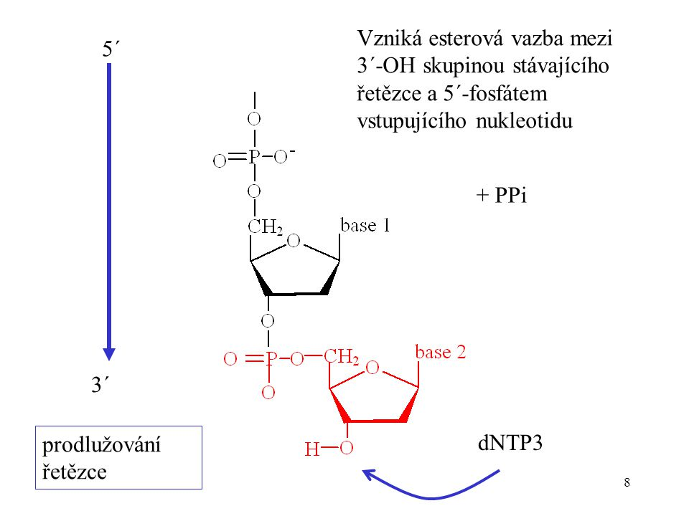
RE-fragmenty dsDNA
3 typy RE-fragmentů:
a) s tupými konci
b) přesahujícími 5`- konci
c) přesahujícími 3`- konci
Původ: produkty bakterií
Název: rod/druh/kmen/serotyp
EcoRI (Escherichia coli kmen R, pořadové číslo 1)
Aktivita enzymu je ……
závislá na teplotě
závislá na typu substrátu
závislá na čase
závislá na chemických faktorech (druh pufru)
závislá na koncentraci (U)

Slide 19
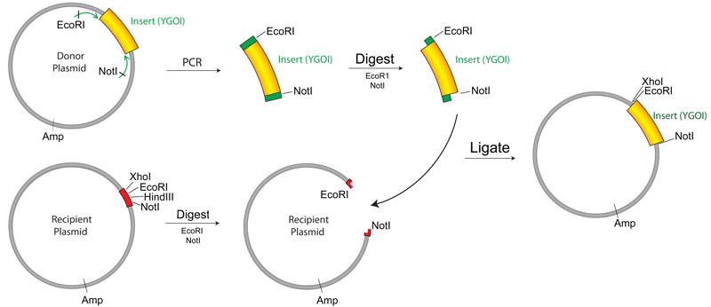
Návrh primerů s adaptory pro RE
https://www.addgene.org/protocols/pcr-cloning/

Slide 20
Forward primer:
Návrh primeru (18-21 bp, začíná iniciačním kodónem ATG)
5'-ATGTGGCATATCTCGAAGTAC-3‘
Výběr vhodné restriktázy (Addgene: Analyze Sequence)
EcoRI restriction site (GAATTC)
5'-GAATTCATGTGGCATATCTCGAAGTAC-3‘
Přidat volné nukleotidy pro optimální štěpení (3-6 nt)
(Cleavage Close to the End of DNA Fragments | NEB)
TAAGCA
5'-TAAGCAGAATTCATGTGGCATATCTCGAAGTAC-3‘
Reverse primer:
Návrh primeru (18-21 bp, začíná stop kodónem TAA)
3‘ - GCATGCCAGGAATGATGTAA - 5‘
reverzně komplementárně http://reverse-complement.com/
5'- TTACATCATTCCTGGCATGC-3‘
Výběr vhodné restriktázy + přídatné nukleotidy
EcoRI restriction site (GAATTC)
přídatné nukleotidy TAAGCA
reverzně komplementárně
5‘- TGCTTAGAATTCTTACATCATTCCTGGCATGC-3‘
(5‘-NNNNNNNNNNNNNNNNNNNNNNNNNNNNNNNNN-3‘
…. reverzně komplementárně
http://reverse-complement.com/

Slide 21
Klonování do plazmidového vektoru pomocí restriktáz
inzert
vektor
https://www.addgene.org/protocols/pcr-cloning/
Cloning With Restriction Enzymes - YouTube
Overview of Traditional Cloning - YouTube

Slide 22
Příprava štěpící směsi – dsDNA pBluescript
Postup:
1. do sterilní Epp. zkumavky připravit 20 µl štěpící směsi
2. mžiková centrifugace
3. inkubace při 37 °C / 2 hod.
4. zastavit reakci 70°C / 10 min.
16 µl DNA (c = 300 µg/ml)
2 µl restrikčního pufru
2 µl EcoRI 3 U/µl
20 μl
Jednotka enzymu (U) = množství RE, které rozštěpí 1 µg dsDNA (obvykle DNA fága λ) za 1 hod. při optimální teplotě a optimálních podmínkách uvedených pro každou RE

Slide 23
Mapování DNA genomu pomocí restrikčních endonukleáz
Restrikční mapa fága 3A
= znázorňuje počet restrikčních fragmentů DNA, získaných štěpením různými restriktázami, a jejich uspořádání v genomu
Na mapě jsou vyznačená místa štěpení restriktázami a poloha jednotlivých restrikčních míst v genomu
Vzdálenost RE míst je dána velikostí fragmentu DNA (v bp) mezi dvěma sousedními RE-místy

Slide 24
